Slide 1
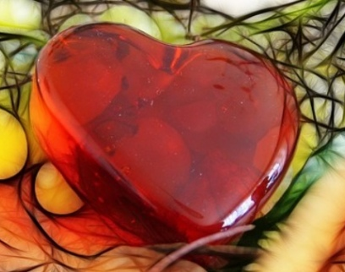
Juos vadiname šventaisiais 8 klasė

Slide 2
Šventųjų gyvenimo pavyzdys- Maksimiljonas Kolbė
Remdamiesi šventųjų pavyzdžiu analizuoti tikėjimo svarbą, prasmę. Atsakyti į klausimus: kuo (ne)patrauklus šventumas šiandien?
gyvenimo istorijos analizavimas, žiūrint video ar žiūrint skaidres ir pan. Akcentas: kad būti šventam – tai atrasti tikrąją savo savastį.
Apibendrinimui klausimai: ko mus moko šventųjų pavyzdžiai ir kaip šventieji liudijo tikėjimą Jėzumi savo gyvenime? Kaip galime pažinti šventumą kasdienybėje?
Individuli užduotis: apmąstyti tikėjimo svarbą savo gyvenime ir numatyti kelius, kaip galiu jį stiprinti.
Dokumentinis filmas:
https://www.krikscioniskifilmai.lt/sv-maksimilijonas-kolbe-dokumentinis-filmas/

Slide 3
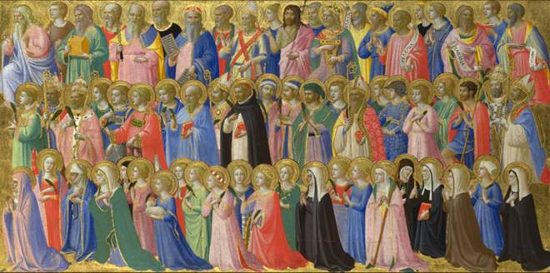

Slide 4
Skaitykite ir palyginkite šias citatas:
Senasis Testamentas
Naujasis Testamentas
„Su kuo palyginsit mane? Su kuo aš jums lygus?“-sako Šventasis. Akis pakelkit ir pažiūrėkit į aukštybes“
( Iz 40,25-26)
„Viešpatie, pas ką mes eisime. Mes įtikėjome ir pažinome, kad tu-Dievo šventasis“(Jn 6, 68-69)

Slide 5
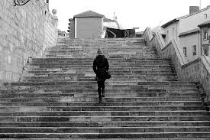
Kokia yra žodžio „šventas“ reikšmė?
Apaštalo Pauliaus laiškuose rašoma, kad ‘būti šventu” – reiškia priklausyti Jėzui Kristui.
Kiek remiamės Kristaus mokymu, kai kiekvienas statomės, kuriame savo gyvenimą, tiek ir turime šventumo kruopelės savo širdyje.

Slide 6
Kas yra šventasis?
Pirmaisiais krikščionybės amžiais šventuoju buvo laikomas kiekvienas pakrikštytasis, kaip skaistus ir atsižadėjęs visko, kas netyra ir nedora.
Vėliau šventaisiais buvo vadinami tik tie krikščionys, kurie dorybingai gyveno ir džiaugiasi amžinąja laime.
Galiausiai ypatingas šventojo titulas imtas skirti tiems, kuriuos Bažnyčia nori šioje žemėje gerbti viešu kultu.

Slide 7
Kalbant apie šventumą, svarbu žinoti šias dvi svarbias sąvokas
Ką vadiname kanonizacija?
Ką vadiname beatifikacija?

Slide 8
Beatifikacija
Reiškia mirusio asmens pripažinimą palaimintuoju.
Ji baigiasi, kai pilnai yra ištiriamas kandidato gyvenimas, veikla ir šventumas.
Galutinai užbaigiama popiežiui iškilmingu aktu paskelbus kandidatą palaimintuoju ir paskelbus jo viešo kulto teisę.

Slide 9
Beatifikacija
Prieš paskelbiant asmenį palaimintuoju, turi būti surinkti liudijimai ir įrodymai, kad meldžiantis ir prašant jo užtarimo kažkas yra pasveikęs nuo sunkios ligos.
Mokslinė komisija vadovaudamasi patvirtintais moksliniais kriterijais turi nuspręsti, ar nėra natūralaus paaiškinimo pateiktam stebuklui. Nors stebuklai gali būti bet kokio tipo, dažniausiai pranešama apie fizinius išgydymus. Jie privalo būti gerai dokumentuoti, aprašyta ligos istorija ir gydymas. Tai taip pat turi būti ilgalaikis išgijimas.

Slide 10
Beatifikacija
Šalia to, teologinė komisija turi nutarti, ar šis stebuklas savo prigimtimi gali būti priskiriamas tik Dievo veikimui. Dažniausiai stebuklais pripažįstami išgijimai iš tokių ligų, kai medicina neduoda jokių vilčių pasveikti, arba kai jie įvyksta staiga. Teologinė komisija taip pat turi nuspręsti, ar stebuklas tikrai įvyko šio konkretaus Garbingojo Dievo tarno užtarimu. Jeigu šeimos nariai ir draugai nepaliaujamai meldėsi išskirtinai šiam Dievo tarnui, stebuklas įrodomas. Tačiau, jei jie meldėsi ir kitiems šventiesiems, Dievo tarno indėlis tampa nebeaiškus ir stebuklas greičiausiai nebus įrodytas.

Slide 11
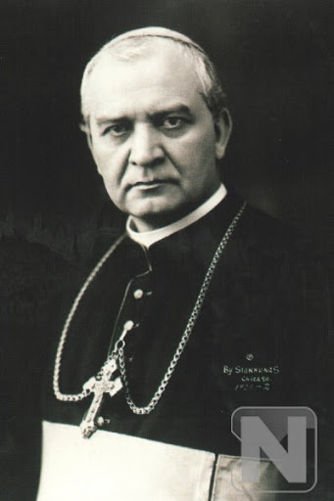
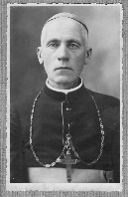
Lietuva turi du palaimintuosius
Arkivyskupas Jurgis Matulaitis
(1871-1927)
Arkivyskupas Teofilius Matulionis
(1873-1962)

Slide 12
Kanonizacija
Po beatifikacijos Bažnyčia laukia antrojo stebuklo, kad galėtų pradėti kanonizacijos procesą. Visa tyrimo eiga tokia pati, kaip ir prieš beatifikaciją. Pateiktą stebuklą tikrina mokslinė ir teologinė komisijos toje vyskupijoje, kur jis įvyko.

Slide 13
Kanonizacija
Kai baigiasi tyrimo vyskupijoje procesas, stebuklą toliau vertina Šventųjų skelbimo kongregacijos įsteigtos mokslinė ir teologinė komisijos. Pastarosios komisijos balsavimas perduodamas Kongregacijos vyskupų kolegijai, kurių pritarimas pateikiamas popiežiui. Kai jis sutinka su Kongregacijos rezultatais stebuklą patvirtinančiu dekretu, palaimintąjį galima kanonizuoti, t.y. skelbti šventuoju.

Slide 14
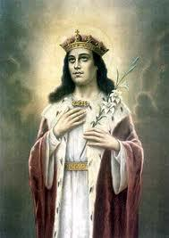
Lietuva turi vieną šventąjį
Šventasis Kazimieras
(1458-1484)
Lietuvos Didžiosios Kunigaikštystės ir Lenkijos karalaitis, kurio žemiškieji palaikai ilsisi puošniausioje Vilniaus arkikatedros
Šv. Kazimiero koplyčioje

Slide 15
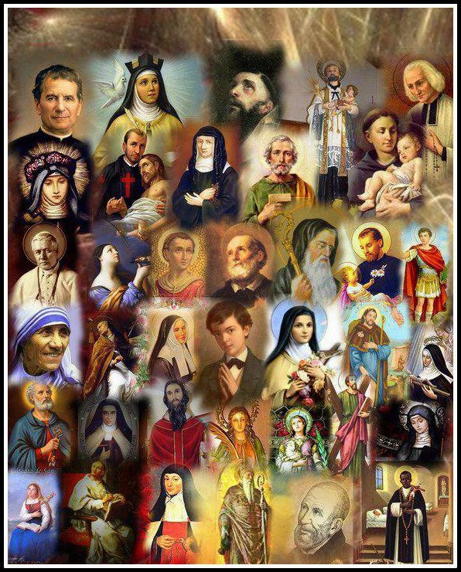

Slide 16
Rask laiko internete ar knygose patyrinėti šių šventųjų asmenybių gyvenimus:
Šv.Rokas. Šv.Florijonas
Šv.Antanas Šv.Mikalojus
Šv.Pranciškus Asyžietis Šv.Kristoforas
Šv.Kazimieras Šv.Faustina Kovalska
Šv.Maksimilijonas Kolbė
Šv.Kūdikėlio Jėzaus Teresė Šv.Jonas Paulius II
Šv.Elena
Šv.Petras Šv.Brunonas Kverfurtietis Šv.Jonas Bosko
Šv. Juozapas Šv.Paulius

Slide 17
Pamąstyk
Kaip klostėsi šių asmenybių gyvenimas?
Gal keitėsi jų vertybės?
Su kokiais sunkumais gyvenime jie susidūrė?
Kam yra padėję?
Gal ir tau yra duotas kokios nors šventosios asmenybės vardas?
P.S. Gali rinktis ir tas šventųjų asmenybes, kurios ankstesnėje skaidrėje nėra nurodytos, bet yra tau įdomios. Paskaityk apie jas.. Dėl savęs...
Sėkmės.

Slide 18
Ilgalaikis namų darbas
Skaityk ir domėkis šventosiomis asmenybėmis
Balandžio mėnesį
Ruoškis sukurti skaidrių komplektą (pateiktis) apie pasirinkto šventojo gyvenimą
( 10-12 skaidrių) iki gegužės 1 d.

